Slide 1
1o Γυμνάσιο Μαρκοπούλου
Στο μάθημα της κοινωνικής και πολιτικής αγωγής
Υπεύθυνη καθηγήτρια:
K. Δανοχρήστου
Θέμα : Μέσα Κοινωνικής Δικτύωσης
Επιμέλεια :
Κανάκη Γλυκερία
Καμπέρι Ενισέλντα
Κατσούρης Ταξιάρχης
Κολιαβασίλη Κατερίνα

Slide 2
ΠΕΡΙΕΧΟΜΕΝΑ
ΟΡΙΣΜΟΣ
ΕΠΙΔΡΑΣΕΙΣ
ΕΞΑΡΤΗΣΗ
ΠΩΣ ΘΑ ΕΊΝΑΙ ΔΙΑΜΟΡΦΩΜΕΝΑ ΣΤΟ ΜΕΛΛΟΝ

Slide 3
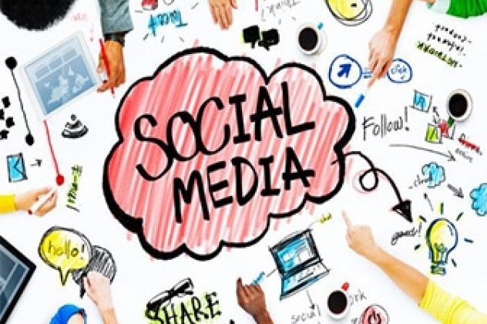

Slide 4

Μέσα Κοινωνικής Δικτύωσης
Ο όρος μεσα κοινωνικής δικτύοσης ή αλλιως social media αναφέρεται στα μέσα αλληλεπίδρασης και επικοινωνίας μεσω των διαδικτυακών ομάδων
Τα social media εμφανίζονται σε διάφορες μορφές Facebook , Twitter κ.α. . Τα Μ.Κ.Δ. αποτελούν κοινωνική διάδραση μεταξύ των ανθρώπων που δημιουργούνται, μοιράζονται και ανταλλάσσονται πληροφορείς , ιδέες μέσα από εικόνες , κοινότητες και δίκτυα. Σήμερα αποτελούν κυρίαρχο κομμάτι της καθημερινότητας των ανθρώπων

Slide 5
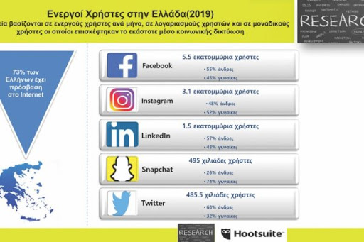

Slide 6
Θετικά -Αρνητικά
  Τα μέσα κοινωνικής δικτύωσης έχουν σημαντικές επιδράσεις στην ζωή μας αλλά και καταστροφικές συνέπειες .

Slide 7
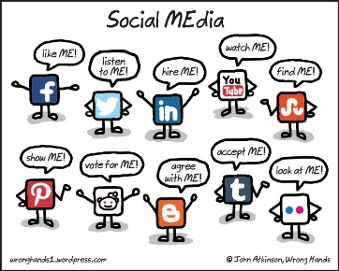

Slide 8
Θετικές επιδράσεις
Ρόλος ενημερωτικός:
Σε θέματα εσωτερικής και εξωτερικής ειδησεογραφίας
Σε θέματα γνωριμίας και επικοινωνίας των λαών.
Ρόλος πνευματικός:
Προβληματίζουν , ευαισθητοποιούν, διαφωτίζουν την κοινή γνώμη και προτείνουν τρόπους επίλυσης των ατομικών και κοινωνικών προβλημάτων.
Μέσα από τα άρθρα, συνεντεύξεις πνευματικών ανθρώπων, διευρύνουν τις γνώσεις και προάγουν το πνευματικό επίπεδο του κοινού.

Slide 9
Ρόλος πολιτικός :
Διευκολύνουν τη διακίνηση πολιτικών ιδεών.
Διαμορφώνουν την πολιτική συνείδηση.
Ρόλος κοινωνικός:
Κοινωνικοποιούν τα άτομα, καθιστώντας τα κοινωνούς των κοινωνικών προβλημάτων και προβάλλονται πρότυπα συμπεριφοράς.
Εντοπίζουν, μελετούν και προτείνουν λύσεις για τα κοινωνικά προβλήματα.

Slide 10
Ρόλος ηθικός :
Προβάλλουν ηθικά πρότυπα και αξίες, όπως δικαιοσύνη, ανθρωπιά, φιλία των λαών
Ρόλος κοινωνικός:
Κοινωνικοποιούν τα άτομα, καθιστώντας τα κοινωνούς των κοινωνικών προβλημάτων και προβάλλονται πρότυπα συμπεφοράς.
Εντοπίζουν, μελετούν και προτείνουν λύσεις για τα κοινωνικά προβλήματα.

Slide 11
Ρόλος ψυχαγωγικός:
Γίνονται καταφυγή σε ανθρώπους που αντιμετωπίζουν την μοναξιά και την εγκατάλειψη.
Προβάλλουν κινηματογραφικές ταινίες , θέατρο, λογοτεχνία

Slide 12
Αρνητικές επιδράσεις
Όταν αντί να ενημερώνουν, προβάλλουν σκάνδαλα, βία, διογκώνουν τις ειδήσεις και παραπληροφορούν
Επηρεάζουν αρνητικά την πολιτική ζωή
1.Με την προπαγάνδα πολιτικοποιούν και μαζοποιούν τα άτομα.
2.Προκαλούν <<πλύση εγκεφάλου>> με τις πολιτικές διαφημίσεις και προβάλλουν πρότυπα ζωής.
3.Εξυπηρετούν κομματικές σκοπιμότητες και διαστρεβλώνουν την πραγματικότητα

Slide 13
Υποβαθμίζουν την αισθητική παρουσιάζοντας προγράμματα χαμηλής ποιότητας.
Απομονώνουν τα άτομα αφού με τα προγράμματα – παιχνίδια δεν τους αφήνουν χρόνο για διάλογο, ακόμα και στα μέλη της οικογενείας και τους εθίζουν σ’ αυτά.
Με την παγκοσμιότητα που τα διακρίνει καλλιεργούν την αποστροφή από τις παραδοσιακές αξίες και προωθούν την ξενομανία.

Slide 14
Συρρικνώνουν την γλώσσα και την φτωχαίνουν

Slide 15
ΕΞΑΡΤΗΣΗ
Η εξάρτηση από τα κοινωνικά δίκτυα κατατάσσεται πλέον στην κατηγορία των ψυχικών διαταραχών, ενώ παρουσιάζει τις συμπεριφορές που εμφανίζονται στις εξαρτήσεις από το κάπνισμα ή το αλκοόλ.

Slide 16
Τέτοιες συμπεριφορές περιλαμβάνουν:
Αλλαγές στη διάθεση
Κοινωνική απόσυρση
Συγκρούσεις με άλλους ανθρώπους
Υποτροπή (επανεμφάνιση δυσάρεστων καταστάσεων μετά από περίοδο βελτίωσης

Slide 17
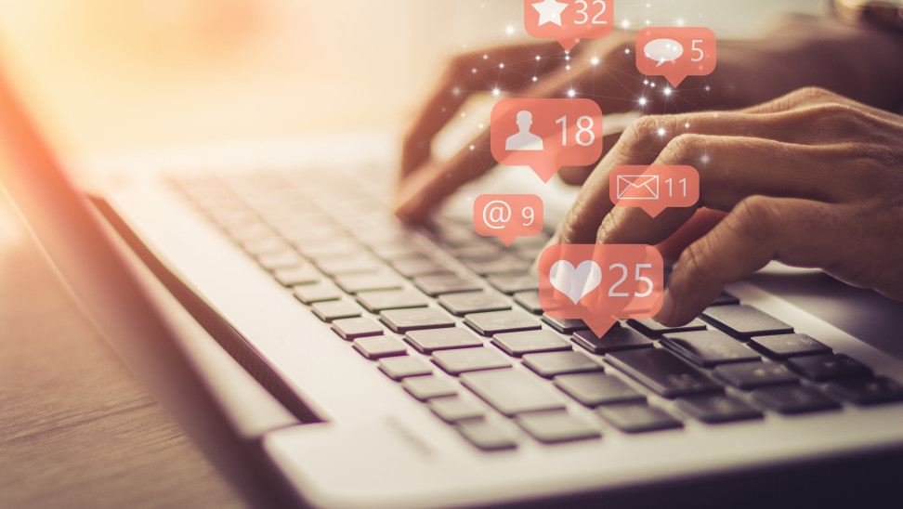

Slide 18
Επιπλέον, τα άτομα παραμελούν πολλές πτυχές της ζωής τους λόγω της πολύωρης ενασχόλησης με τα κοινωνικά δίκτυα.
Το 40% του παγκοσμίου πληθυσμού (3 δισ. περίπου) είναι χρήστες σε κάποιο από τα κοινωνικά μέσα και ο κάθε χρήστης ξοδεύει δύο ώρες την ημέρα σε ένα από αυτά. Η κοινωνική ομάδα που ασχολείται περισσότερο είναι οι νέοι.

Slide 19
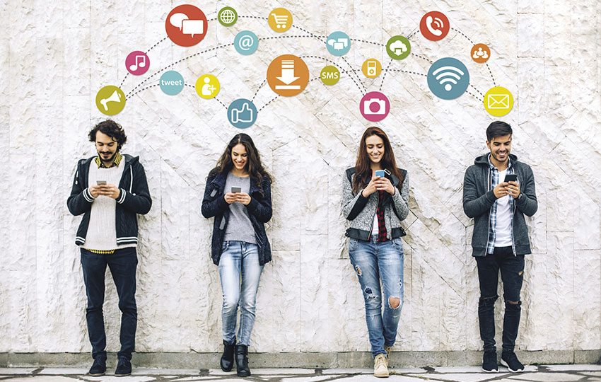

Slide 20
Πολλοί από αυτούς συμφωνούν ότι δεν έχουν πραγματικούς φίλους στους οποίους μπορούν να στραφούν όταν βρίσκονται σε κάποιο αδιέξοδο, κάνοντάς τους να στρέφονται ξανά στα κινητά τους τηλέφωνα για προσωρινή ανακούφιση
Σύμφωνα με την ιατρική επιστήμη, η διάδραση με την τεχνολογία εκκρίνει στους ανθρώπους μια χημική ουσία που ονομάζεται ντοπαμίνη. Γι' αυτό όταν γράφουμε μηνύματα στο κινητό ή ενασχολούμαστε με τα κοινωνικά δίκτυα αισθανόμαστε ωραία.

Slide 21
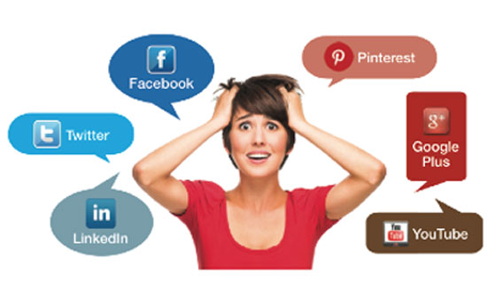

Slide 22
Όταν όμως κάποιος δε λαμβάνει απόκριση σε κάτι που δημοσίευσε, αρχίζει να αναρωτιέται τι έκανε λάθος και ανησυχεί. Κάτι τέτοιο ενδέχεται να εξελιχθεί σε τραύμα, ιδιαίτερα κατά την περίοδο της εφηβείας, όποτε και οι νέοι προσπαθούν να ενταχθούν σε ένα ευρύτερο κοινωνικό σύνολο.
Η τεχνολογία και η εξάρτησή μας από αυτή, μας έχει αποτρέψει από το διάβασμα βιβλίων. Αυτό είναι μειονέκτημα αν λάβουμε υπ' όψιν μας ότι η λογοτεχνία μάς καθιστά ικανούς να καταλάβουμε τις ζωές και τα κίνητρα των άλλων, καθώς και τον τρόπο σκέψης τους.

Slide 23
Ενδείξεις ότι ένα άτομο είναι εξαρτημένο (ψυχολογικός τομέας)
Επιθυμία να περνάει όλο και περισσότερο χρόνο στο διαδίκτυο
Συναισθηματικό κενό, ανία και ανησυχία όταν δεν είναι on-line
Αδιαφορία για τις ευθύνες του
Αίσθηση ευεξίας όταν ασχολείται με τον υπολογιστή
Αδυναμία διακοπής της χρήσης ή της μείωσης του χρόνου ενασχόλησης

Slide 24


Slide 25
Ενδείξεις ότι ένα άτομο είναι εξαρτημένο (σωματικά συμπτώματα)
Ξηροφθαλμία
Ημικρανίες και σοβαροί πονοκέφαλοι
Διατροφικές ανισορροπίες όπως παράλειψη γευμάτων
Παραμέληση της προσωπικής υγειινής
Διαταραχές του ύπνου και αλλαγές στις ώρες του ύπνου

Slide 26
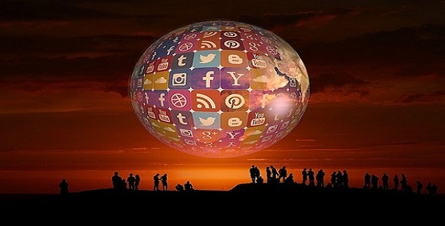
ΤΑ ΜΕΣΑ ΚΟΙΝΩΝΙΚΗΣ ΔΥΚΤΥΟΣΗΣ ΠΩΣ ΘΑ ΕΙΝΑΙ ΔΙΑΜΟΡΦΩΜΕΝΑ ΣΤΟ ΜΕΛΛΟΝ
Τα μέσα κοινωνικής δικτύωσης έχουν δηλητηριάσει τον τρόπο με τον οποίο επικοινωνούμε.
Έχουμε φανταστει τον κόσμο χωρίς αυτά ;

Slide 27
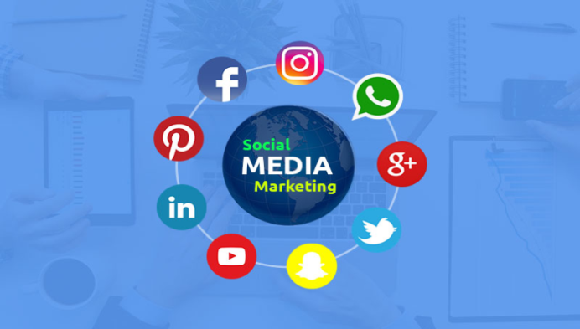
Στην σύγχρονη κοινωνία γνωρίζουμε ότι κανένα μέσο κοινωνικής δικτύωσης δεν ζει για πάντα. Το Τwitter και το Facebook αποσυντίθενται σταδιακά .Πρέπει να αναρωτηθούμε πώς θα είναι το μέλλον μετά τα μέσα κοινωνικής δικτύωσης.
Άλα πρώτα πρέπει να αναρωτηθούμε πως δημιουργούνται και ποίος είναι ο ρόλος τους
Όλα ξεκινούν με το όραμα δημιουργίας δημοσίων βημάτων, όπου όλοι οι άνθρωποι θα μπορούν να αναζητήσουν το κοινό έδαφος. Δυστυχώς έχει διαφορετική κατάληξη, δηλ. οι άνθρωποι εκμεταλλεύονται προσωπικά δεδομένα μέσα από αυτά τα μέσα κοινωνικής δικτύωσης

Slide 28
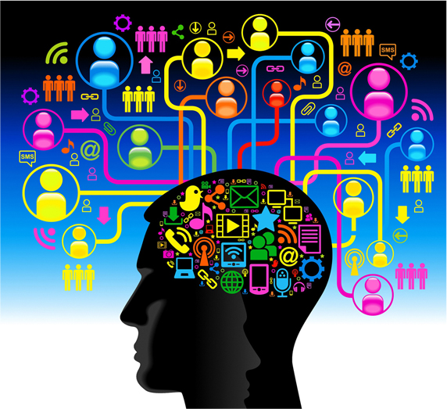
Μέσω ενός αλγόριθμου οι ειδικοί κατέληξαν στο συμπέρασμα ότι ακόμα και στο μέλλον θα εξακολουθούμε να ανησυχούμε για τον τρόπο με τον οποίο συμπεριφερόμαστε στους άλλους στη δημόσια σφαίρα
Δεν υπάρχει στον πραγματικό κόσμο κάτι ανάλογο με τα μέσα κοινωνικής δικτύωσης , ενώ στην πραγματική ζωή, άλλωστε, ελέγχουμε καλύτερα ποιος θα μπει στην ιδιωτική μας ζωή, και ποιος θα μάθει λεπτομέρειες για το πρόσωπό μας.

Slide 29
Κανείς όμωςδεν έχει σκεπτεί τι θα αποτρέψει τους ψηφιακούς δημόσιους χώρους του μέλλοντος από το να βρίθουν ύβρεων και παραπληροφόρησης και τελικά να καταστούν πολύ χειρότεροι από σήμερα;

Slide 30

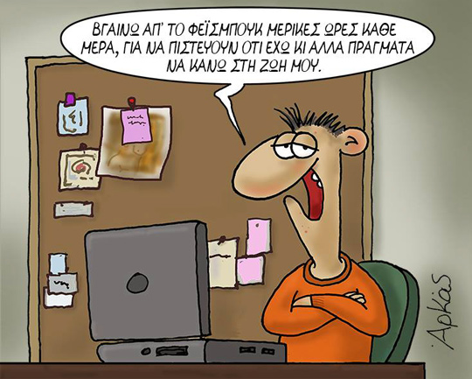
Oι εικόνες αυτές καυτηριάζουν το σύγχρονο τρόπο ζωής , δηλαδή παρουσιάζουν μια κοινωνία αποξενωμένοι από τον κόσμο και οι άνθρωποι αυτοί θα έχουν ως μόνο σκοπό στην ζωή τους θα είναι τα Μ.Κ.Δ. και για το μόνο που ενδιαφέρονται θα είναι μόνο αυτά χωρίς να έχουν κάποιο σκοπό ή στόχο. Θα νοιάζονται μόνο για τον εικονικό κόσμο και θα δημιουργούν ανούσιους και ψεύτικους φιλικούς δεσμούς και θα παραμελούν την ζωή τους ,χωρίς να έχουν πετύχει τίποτα.

Slide 31
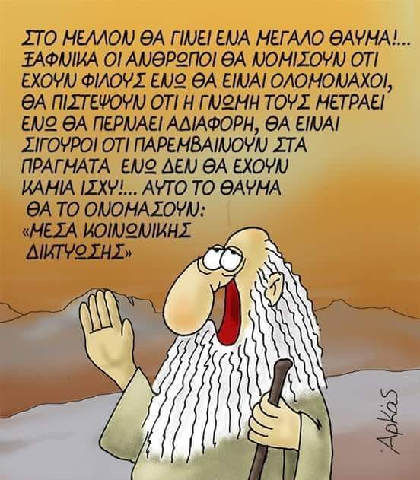

Slide 32
Προτεινόμενo Βίντεο
https://www.youtube.com/watch?v=xvIiu9lPp1I

Slide 33
ΒΙΒΛΙΟΓΡΑΦΙΑ
https://www.kathimerini.gr/
Γ.Μπατζίνας, Δήμ. Λούλος , έκφραση Γ’ Λυκείου, Εκδ. Ζήτη .

Slide 34
ΕΥΧΑΡΙΣΤΟΥΜΕ ΠΟΥ ΜΑΣ ΠΑΡΑΚΟΛΟΥΘΗΣΕΤΕ

